Slide 1
«Mobile SMARTS: Курьер»
Мобильное ПО для курьеров доставки интернет-магазинов
в полном соответствии с 54-ФЗ

Slide 2
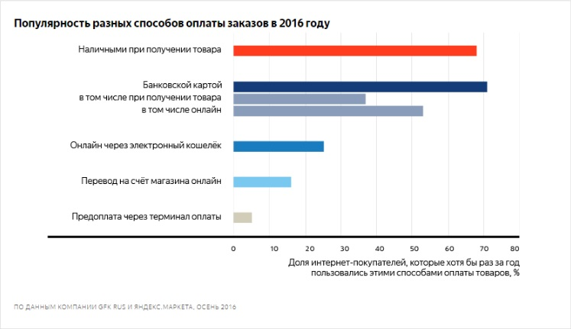
Оплата заказов
Более 60% покупателей в России предпочитают платить наличными при получении товара, и более 30% предпочитают платить хоть и картой, но также только при получении.

Slide 3
Анализ ситуации
54-ФЗ требует пробивать чек на месте.
54-ФЗ требует, чтобы в чеке были отдельно все позиции.
Вывод: «тупой» ККМ не подходит, нужна программа!
Notes:
А с вступлением в силу 54-ФЗ усложняется механизм продажи, т.к. чек должен быть пробит через облачного оператора фискальных данных (ОФД) в момент приема денег, при этом уходит возможность печати простого не детализированного чека с одной только суммой, т.к. в каждом чеке должны быть построчно прописаны названия, количество и цены всех реализуемых позиций.

Slide 4
Что будет, если отказаться от касс?
Отказавшись от приема наличных, магазин потеряет до 2,5% только на комиссии за эквайринг
Клиенты перетекут в магазинам, не требующим предоплату заказов
Notes:
А с вступлением в силу 54-ФЗ усложняется механизм продажи, т.к. чек должен быть пробит через облачного оператора фискальных данных (ОФД) в момент приема денег, при этом уходит возможность печати простого не детализированного чека с одной только суммой, т.к. в каждом чеке должны быть построчно прописаны названия, количество и цены всех реализуемых позиций.

Slide 5
Mobile SMARTS: Курьер
Позволяет быстро решить задачу
доставки и оплаты заказа на месте (наличными и картой)
в соответствии с 54-ФЗ.
Notes:
Мобильный клиент для автоматизации доставки и оплаты заказов интернет-магазинов при помощи смартфона, планшета или терминала сбора данных под операционные системы Android

Slide 6
Что такое «Mobile SMARTS: Курьер»?
Мобильное приложение для курьера *
+
обмен по USB или сервер приложений (при необходимости)
+
обмен через TXT или Excel / интеграция с 1С / ERP / сайтом
* поддерживаются Android 4.1

Slide 7
Что умеет «Mobile SMARTS: Курьер»
Принимать к оплате наличные и карты
Пробивать чеки на онлайн ККМ
Исправлять заказы, добавлять/убирать/возвращать позиции
Оформлять возвраты
Получать заказы из офиса, отчитываться о выполнении
Двигать бизнес вперед!

Slide 8
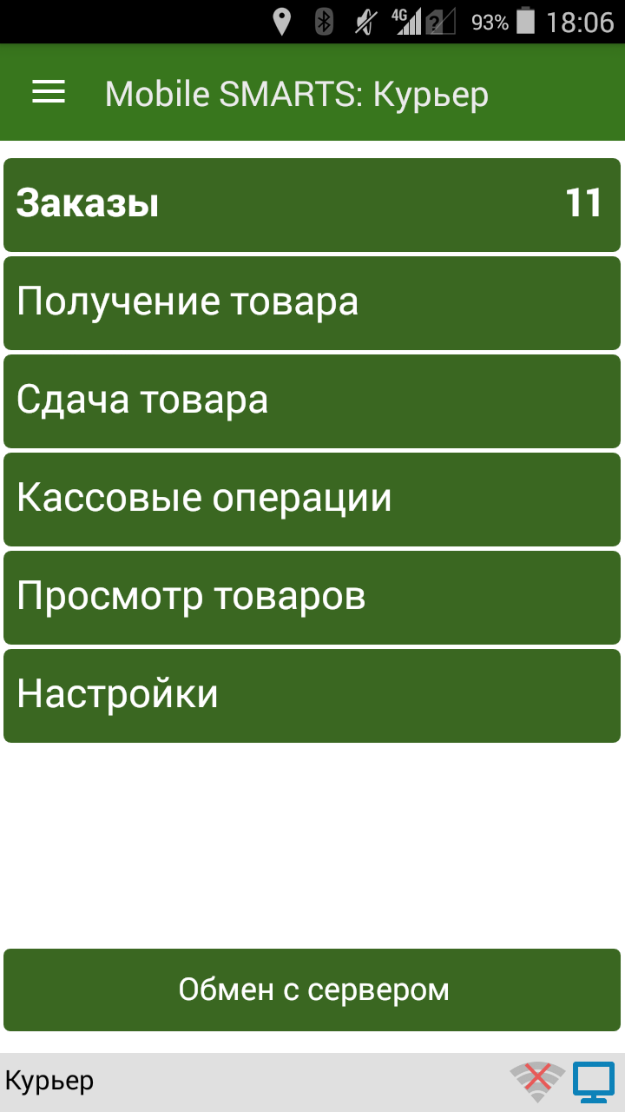
Основные операции
Работа с заказами
Получение товара на складе
Сдача товара на склад
Кассовые операции
Notes:
Доставка заказа по адресу, корректировка и прием оплаты.
Поддерживаются возможность допродажи на месте, добавление новых промо-позиций в заказ.
Возможно создание и продажа нового заказа прямо на месте.

Slide 9
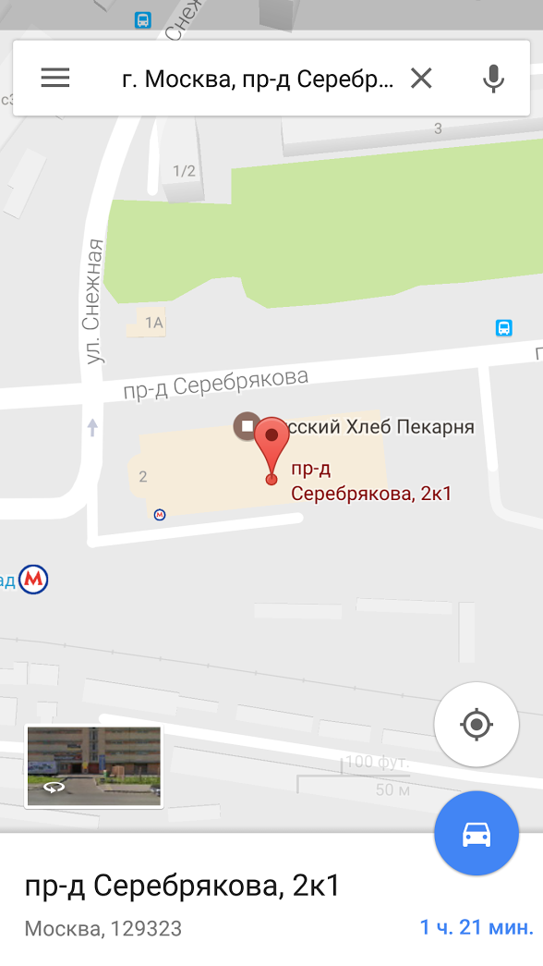
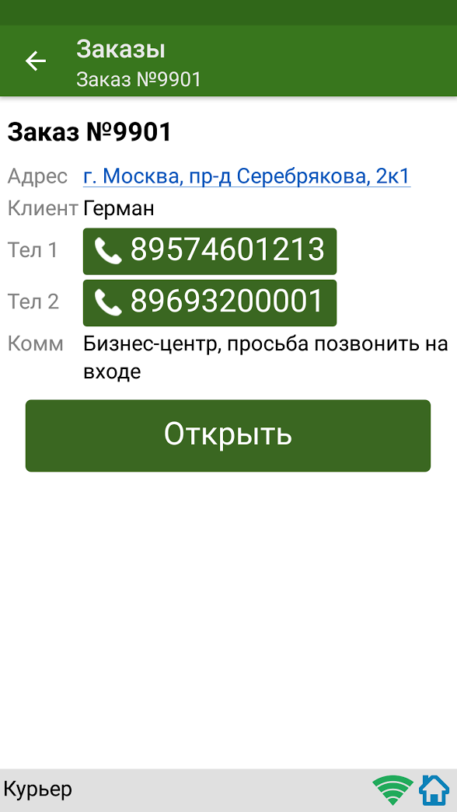
Дополнительно
Показ адреса на карте
Звонок клиенту прямо из заказа
Смешанная оплата (наличные + карта)
и др.
Notes:
Доставка заказа по адресу, корректировка и прием оплаты.
Поддерживаются возможность допродажи на месте, добавление новых промо-позиций в заказ.
Возможно создание и продажа нового заказа прямо на месте.

Slide 10
Соответствие 54-ФЗ
«Mobile SMARTS: Курьер» работает в полном соответствии с новым законом 54-ФЗ. В заказе есть построчный список товаров с ценами и количеством по каждой позиции.
Программа интегрирована с мобильными ККМ, работающими по новому закону, благодаря чему информация о продаже попадает в ОФД с доставкой электронного чека на e-mail или в SMS.
В момент продажи печатается правильный чек нового формата.
Notes:
«Mobile SMARTS: Курьер» работает в полном соответствии с новым законом 54-ФЗ. В заказе есть построчный список товаров с ценами и количеством по каждой позиции. Программа интегрирована с мобильными ККМ, работающими по новому закону, благодаря чему информация о продаже попадает в ОФД с доставкой электронного чека на e-mail или в SMS. В момент продажи печатается правильный чек нового формата.

Slide 11
Стоимость программы
От 1949р. за каждое рабочее место курьера *
* Лицензируется конкретные экземпляры смартфонов, планшетов и ТСД по их коду устройства

Slide 12
Варианты лицензий
Функции \ уровень лицензии | Минимум от 1949р. | Базовый от 6549р. | Расширенный от 9949р.
Работа с заказами | · | · | ·
Прием оплаты (наличные и карты) | - | · | ·
Получение и сдача товара | - | - | ·

Slide 13
Варианты лицензий \ Технические ограничения
Функции \ уровень лицензии | Минимум от 1949р. | Базовый от 6549р. | Расширенный от 9949р.
Возможность доработки логики работы программы к зависимости от уровня лицензии…
Загрузка и выгрузка заказов и др. | · | · | ·
Возможность доработок программы | - | · | ·
Возможность добавления своих операций | - | - | ·

Slide 14
Варианты лицензий \ Минимум
Функции \ уровень лицензии | Минимум от 1949р. | Базовый от 6549р. | Расширенный от 9949р.
Работа с заказами | · | · | ·
Прием оплаты (наличные и карты) | - | · | ·
Получение и сдача товара | - | - | ·
Для мелких интернет-магазинов
и «продаж с колес»

Slide 15
Варианты лицензий \ Базовый
Функции \ уровень лицензии | Минимум от 1949р. | Базовый от 6549р. | Расширенный от 9949р.
Работа с заказами | · | · | ·
Прием оплаты (наличные и карты) | - | · | ·
Получение и сдача товара | - | - | ·
Основной вариант

Slide 16
Варианты лицензий \ Расширенный
Функции \ уровень лицензии | Минимум от 1949р. | Базовый от 6549р. | Расширенный от 9949р.
Работа с заказами | · | · | ·
Прием оплаты (наличные и карты) | - | · | ·
Получение и сдача товара | - | - | ·
Для крупных интернет-магазинов со своими бизнес-процессами

Slide 17
Сценарии использования
Кому и для чего может понадобиться эта программа

Slide 18
Какие предусмотрены сценарии
Сам себе курьер
Доверенные курьеры
Курьерская компания

Slide 19
Сам себе курьер
Представим себе небольшой бизнес по продаже профессиональной косметики в салоны красоты.

Slide 20
Сам себе курьер
Проснулся
Поехал
Набрал на месте заказ
Продал, PROFIT!

Slide 21
Сам себе курьер
Номенклатура и цены, скорее всего, выгружены по кабелю USB
Видеть остаток товара «с собой», скорее всего, не нужно
Заказы формируются на месте
По возвращении домой можно выгрузить результат на компьютер

Slide 22
Доверенные курьеры
Бизнес немного подрос, заказы формируются заранее и теперь их развозят знакомые и члены семьи.

Slide 23
Доверенные курьеры
Заказ #9981
Приехал на склад, получил заказы
Поехал по адресам из заказов, звонит клиентам
Приехал, полностью или частично продал заказ, допродал позиции
Пробил, отчитался

Slide 24
Доверенные курьеры
Номенклатура и цены могут передаваться по 3G
Контролируется выдача и сдача товара, остатки при продаже
Заказы формируются как заранее, так и на месте
По возвращении можно загрузить результат в 1С

Slide 25
Курьерская компания
Бизнес еще больше подрос и теперь пользуется услугами сторонней курьерской компании.
Теперь уже курьерской компании необходимо доставлять заказы и соответствовать требованиям 54-ФЗ.

Slide 26
Курьерская компания
Просто доставил
или
Принял оплату
Заказ #9981
Заказы прилетают от компаний-клиентов
Система распределяет их по курьерам.
Курьер поехал по адресам из заказов, звонит покупателям из заказов.
Доставил,
при необходимости получил оплату,
пробил, отчитался.

Slide 27
Курьерская компания
Заказы поступают от разных интернет-магазинов
Нет единого справочника номенклатуры заказов, номенклатура и цены указаны прямо в самих заказах
Отчеты о заказах могут оперативно «улетать» в ERP по 3G

Slide 28
Подробнее об операциях
Какие операции доступны готовыми «из коробки»

Slide 29
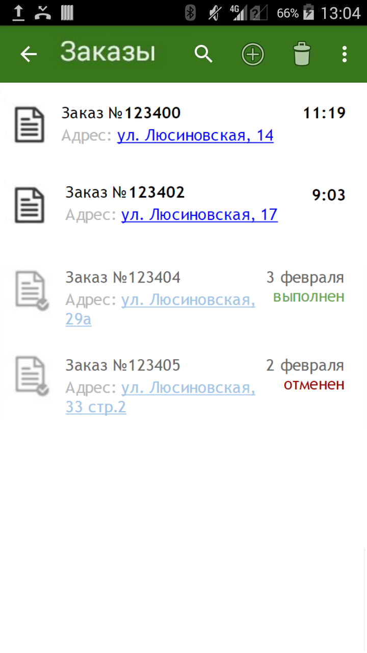
Список заказов
Сводная всех заказов в виде условного «маршрутного листа».

Slide 30
Список заказов
В этом списке заказы:
Назначенные конкретно этому курьеру
Свободные, доступные всем курьерам *
* Онлайн при наличии Интернет в сети сотовой связи или Wi-Fi

Slide 31
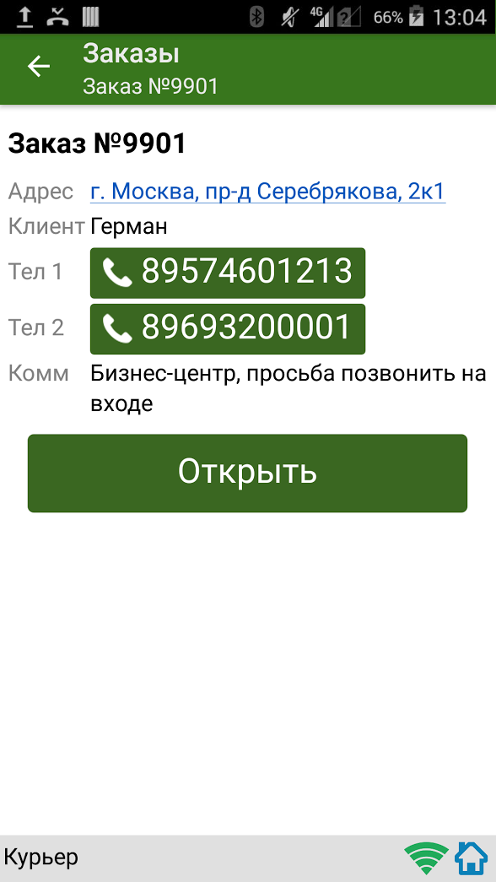
Список заказов
При нажатии на заказ видны адрес, имя, телефоны, лифт, этаж, комментарий и т.п.

Slide 32
Список заказов
По нажатию на ссылку адреса сразу открывается карта с навигацией.

Slide 33
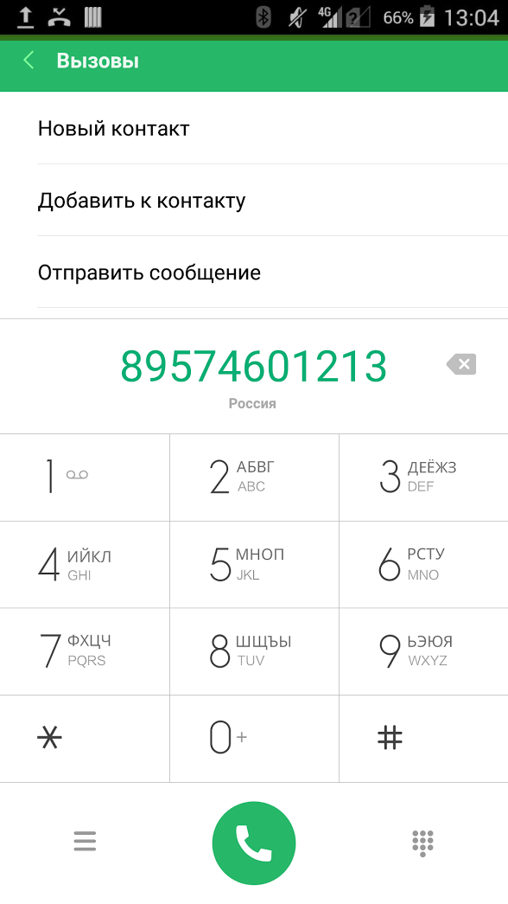
Список заказов
По нажатию на телефонный номер сразу идет набор номера клиента.

Slide 34
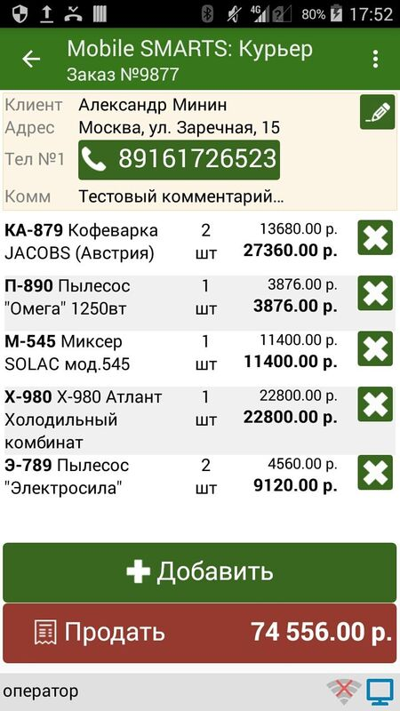
Просмотр заказа
По нажатию «открыть» заказ открывается, видны позиции.
Notes:
Доставка заказа по адресу, корректировка и прием оплаты.
Поддерживаются возможность допродажи на месте, добавление новых промо-позиций в заказ.
Возможно создание и продажа нового заказа прямо на месте.

Slide 35
Просмотр заказа
Видны данные о клиенте и детали заказа:
Клиент, адрес, контактные данные и т.п.
Предпочитаемый способ оплаты
Строки заказа

Slide 36
Корректировка заказа
Во многих случаях может возникнуть необходимость скорректировать заказ.
Например, клиент готов выкупить часть товара.
Или курьер допродает промо-позиции (up sale).
Notes:
Доставка заказа по адресу, корректировка и прием оплаты.
Поддерживаются возможность допродажи на месте, добавление новых промо-позиций в заказ.
Возможно создание и продажа нового заказа прямо на месте.

Slide 37
Корректировка заказа
Добавить новую позицию в заказ *
* Разрешения на корректировку заказов гибко настраиваются
Notes:
Доставка заказа по адресу, корректировка и прием оплаты.
Поддерживаются возможность допродажи на месте, добавление новых промо-позиций в заказ.
Возможно создание и продажа нового заказа прямо на месте.

Slide 38
Корректировка заказа
Добавить новую позицию в заказ *
Убрать что-то из заказа *
* Разрешения на корректировку заказов гибко настраиваются
Notes:
Доставка заказа по адресу, корректировка и прием оплаты.
Поддерживаются возможность допродажи на месте, добавление новых промо-позиций в заказ.
Возможно создание и продажа нового заказа прямо на месте.

Slide 39
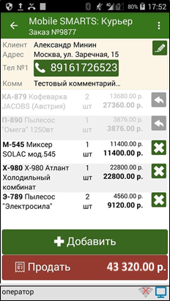
Корректировка заказа
Добавить новую позицию в заказ *
Убрать что-то из заказа *
Вернуть назад случайно убранное
* Разрешения на корректировку заказов гибко настраиваются
Notes:
Доставка заказа по адресу, корректировка и прием оплаты.
Поддерживаются возможность допродажи на месте, добавление новых промо-позиций в заказ.
Возможно создание и продажа нового заказа прямо на месте.

Slide 40
Корректировка заказа
Добавить новую позицию в заказ *
Убрать что-то из заказа *
Вернуть назад случайно убранное
Исправить имя или адрес покупателя
* Разрешения на корректировку заказов гибко настраиваются
Notes:
Доставка заказа по адресу, корректировка и прием оплаты.
Поддерживаются возможность допродажи на месте, добавление новых промо-позиций в заказ.
Возможно создание и продажа нового заказа прямо на месте.

Slide 41
Создание нового заказа
Если разрешено, то курьер может создать новый заказ, ввести данные клиента.

Slide 42
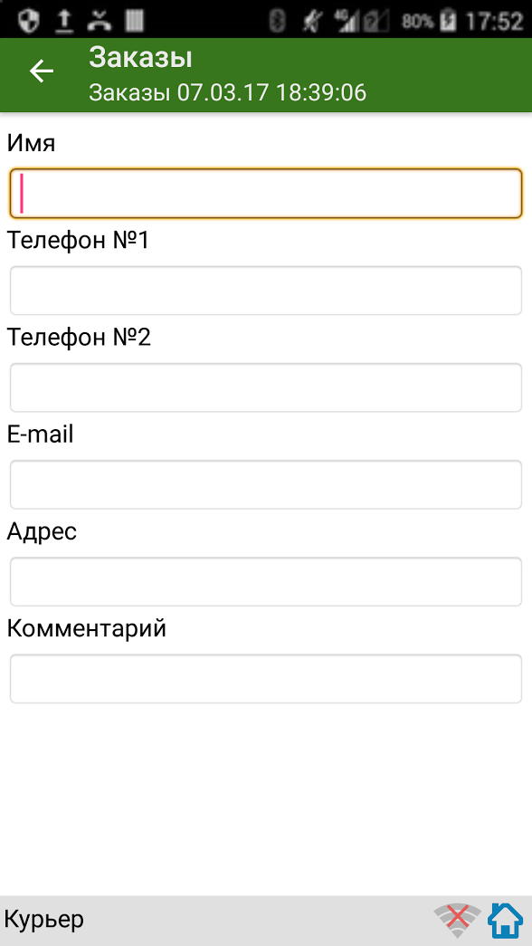
Создание нового заказа
Можно сразу же ввести данные о покупателе, в том числе его email или мобильный для отправки онлайн чека по ФЗ-54.

Slide 43
Возврат товара
Законодательство требует, чтобы клиент имел возможность вернуть всё или часть купленного товара.
Продавать и возвращать можно любое число раз.

Slide 44
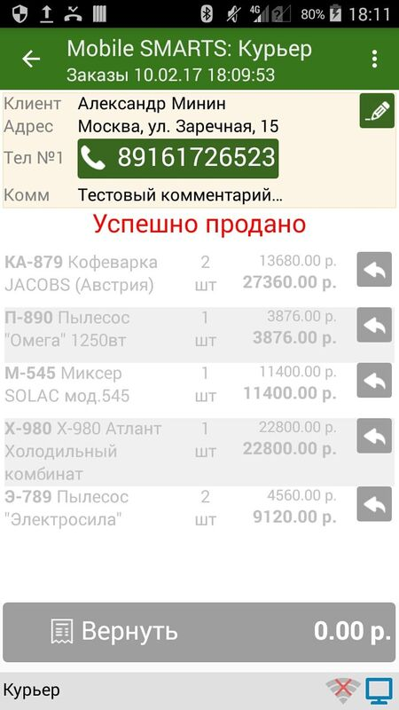
Возврат товара
Отметить позиции к возврату

Slide 45
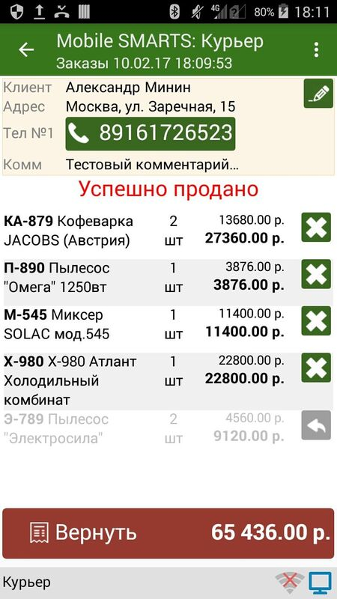
Возврат товара
Отметить позиции к возврату
Произвести возврат *
* Сразу наличными либо на карту, в зависимости от способа оплаты

Slide 46
Получение и сдача товара
Этот функционал для крупных компаний.
Позволяет контролировать курьеров и остатков товара у них.
Предусмотрены операции «Получение товара» и «Сдача товара».

Slide 47
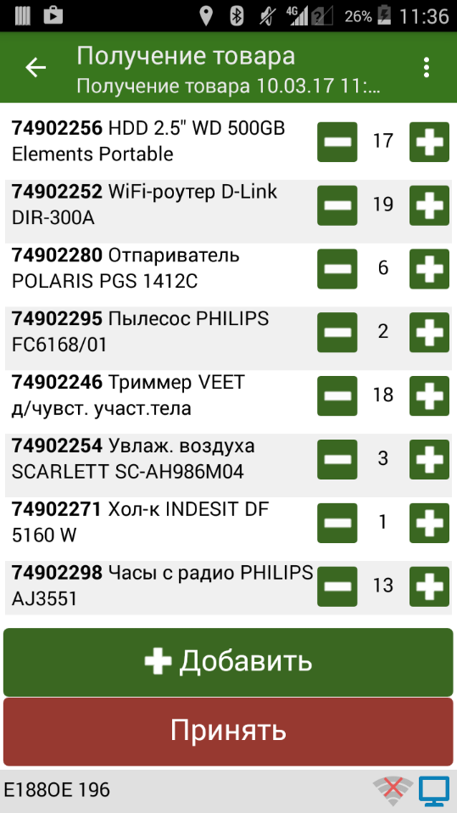
Получение товара
При начале работы
При заезде на склад
В зависимости от настроек, курьер либо соглашается с уже готовым выгруженным для него документом, либо набирает его на месте.

Slide 48
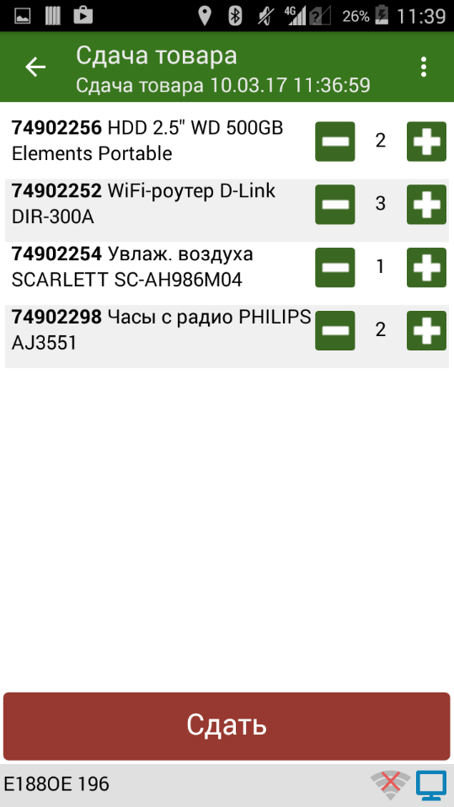
Сдача товара
В конце работы
При заезде на склад
Выводится то количество, которое осталось по факту всех доставок и возвратов.
Можно сдать не всё, а только часть.

Slide 49
Аппаратная составляющая
Какие есть варианты по оборудованию

Slide 50
Варианты решения
«Компьютер-пинпад с ККМ три в одном»
Смартфон/планшет/ТСД + «пинпад с ККМ два в одном».
Смартфон/планшет/ТСД + пинпад + ККМ.

Slide 51
Вариант из одного устройства (софт + прием наличных + прием карт)
Курьеру носить с собой только 1 устройство.
Если что-то ломается, то меняется всё (а чаще всего ломается смартфонная часть).
Софт на «своём» Linux, прошитый, за всеми доработками – только к поставщику.
Только один пинпад, ограничен выбор банков.
Высокая цена.
Notes:
Плюсы
Курьеру носить с собой только 1 устройство.
Минусы
Если что-то ломается, то меняется всё (а чаще всего ломается смартфонная часть).
Софт на «своём» Linux, прошитый, за всеми доработками – к поставщику.
Только один пинпад, ограничен выбор банков.
Высокая цена.

Slide 52
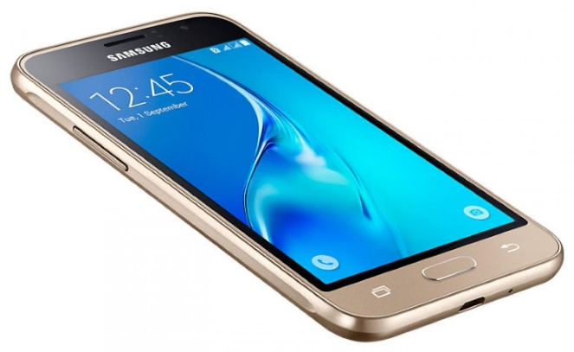
Вариант из двух устройств
+
Курьеру носить с собой только 2 устройства.
Если что-то ломается, то меняется только одно из 2х (чаще всего ломается смартфон).
Можно свой пинпад, но не любой, и прикручивать его к ККМ нужно в сервисном центре.
Прямо сейчас купить нельзя, еще не в реестре.

Slide 53
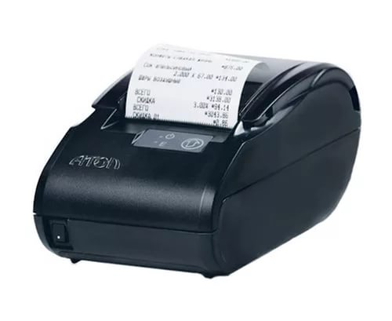
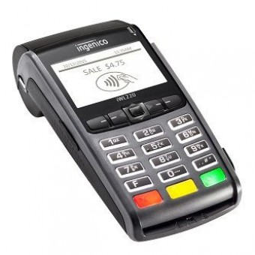
Вариант из трех устройств
+
+
Уже точно работает, в реестре, всем хватит.
Если что-то ломается, то меняется только одно из 3х (чаще всего ломается смартфон).
Можно выбирать любой пинпад и любой банк.
Курьеру носить с собой 3 устройства.

Slide 54
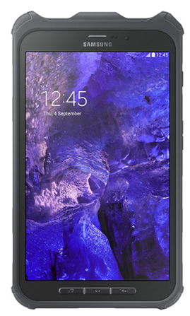
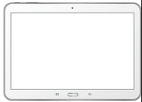
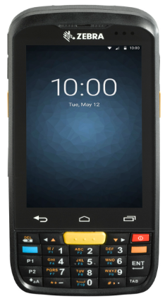
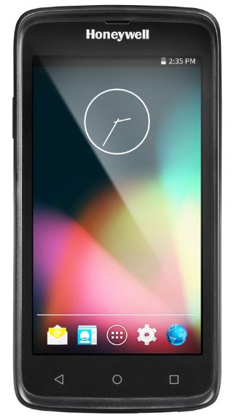
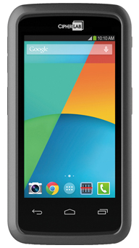
Поддерживаемые устройства
Мобильные компьютеры
Zebra
MC36
Honeywell
EDA50
CipherLab
RS30
АТОЛ
Smart.DROID 3G
Samsung
Galaxy Active Tab
Любой смартфон или планшет с 3G на Android 4.1 и выше

Slide 55
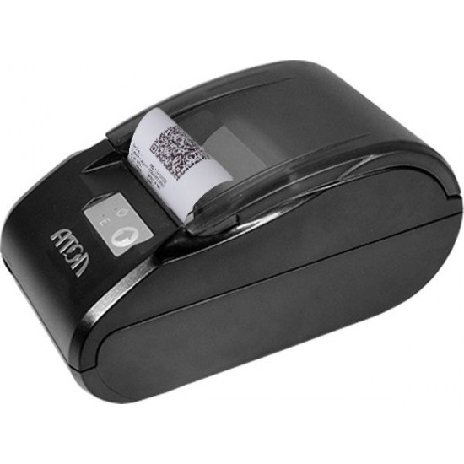
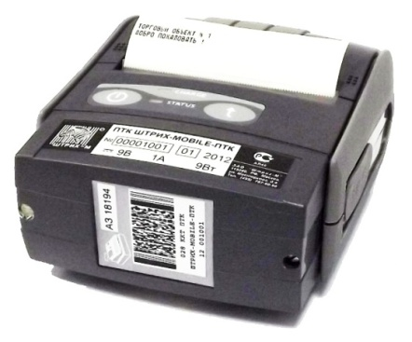
Поддерживаемые устройства
Мобильные онлайн ККМ
АТОЛ
11Ф
АТОЛ
15Ф
АТОЛ
60Ф
(с пинпадом)
ШТРИХ-
МОБАЙЛ-Ф

Slide 56
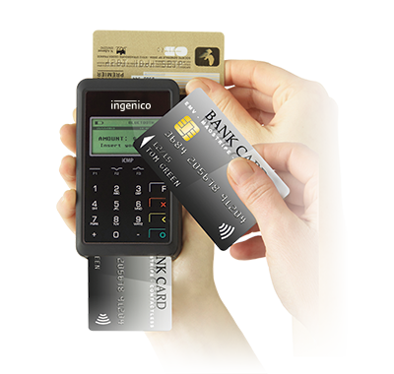
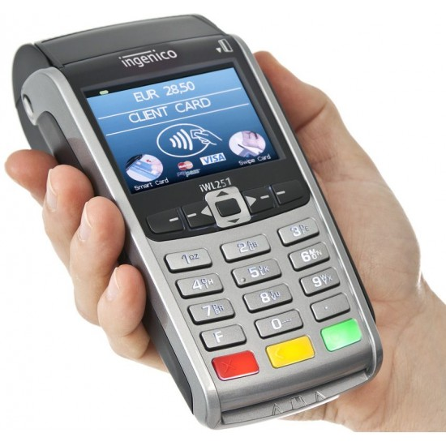
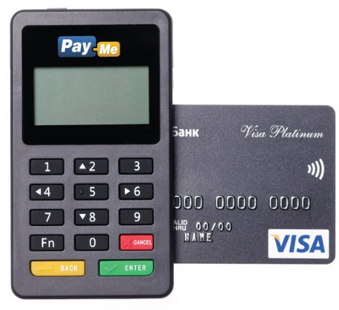
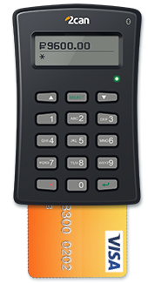
Поддерживаемые устройства
Мобильный эквайринг
Ingenico
ICMP
Ingenico
iWL
Payme
2can

Slide 57
Итого
Есть несколько вариантов по аппаратному обеспечению.
На момент 2017 г. три устройства лучше, чем одно.

Slide 58
Техническая информация
Программная платформа, средства интеграции и т.п.

Slide 59
Курьер разработан на Mobile SMARTS
Mobile SMARTS — это программная платформа для разработки корпоративных мобильных решений под мобильные терминалы сбора данных (ТСД), микрокиоски (прайс-чекеры), смартфоны и планшеты.

Slide 60
Почему Mobile SMARTS?
Mobile SMARTS обеспечивает быструю разработку, внедрение, собственно работу и последующую поддержку мобильной части (front-end) транспортных, складских, торговых и производственных систем.

Slide 61
Архитектура Mobile SMARTS

Slide 62
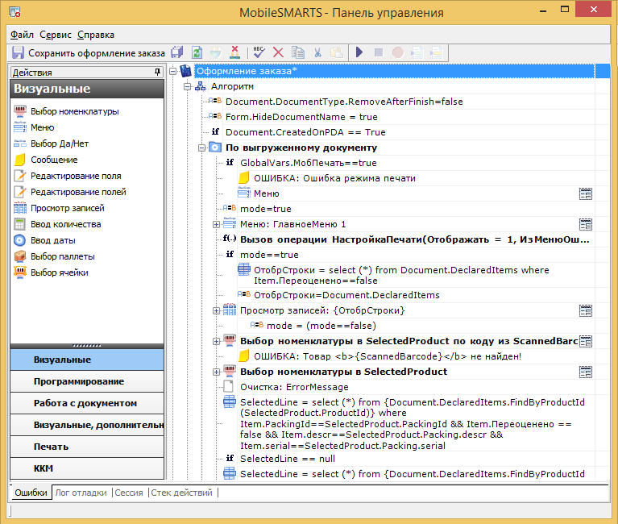
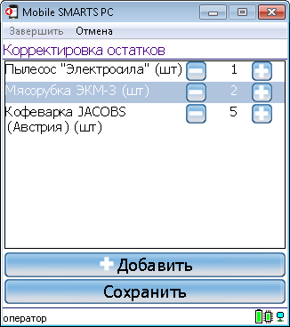
Средства разработки включены

Slide 63
Автоматический обмен
В программе предусмотрен автоматический обмен при наличии сети.
Выполненные заказы уходят в систему, новые заказы приходят на мобильное устройство.
При наличии Wi-Fi или сети сотового оператора это позволяет работать без ручной загрузки/выгрузки каких-либо файлов по кабелю или через сетевые папки.
Notes:
В программе предусмотрен автоматический обмен при наличии сети. Выполненные заказы уходят в систему, новые заказы приходят на мобильное устройство. При наличии Wi-Fi или сети сотового оператора это позволяет работать без ручной загрузки/выгрузки каких-либо файлов по кабелю или через сетевые папки.

Slide 64
Заключение

Slide 65
Итого преимущества
ТСД / смартфон / планшет.
Android.
Разработан на Mobile SMARTS
Есть визуальный инструмент разработки для программистов
Онлайн / офлайн / полу-офлайн / 3G / LTE / Wi-Fi / кабель USB

Slide 66
Спасибо!

